Slide 1
Modelos de fuerzas latentes mediante procesos gaussianos
Jonnatan Arias Garcia

Slide 2
Contenido
Introducción
Motivación: De variables latentes a fuerzas latentes
Modelos básicos de fuerzas latentes
Aprendizaje en modelos de fuerzas latentes
Aplicaciones
Sistemas dinámicos de segundo orden
Ecuaciones diferenciales parciales
LFM estocástico
Extensiones
LFM No linear y en cascada
Modelos de fuerza latentes switched

Slide 3
Paradigma basado en los datos
Tradicionalmente, el enfoque principal en el aprendizaje automático ha sido la generación de modelos a través de un paradigma impulsado por datos.
Combinar un conjunto de datos con una clase ﬂexible de modelos y, mediante regularización, hacer predicciones sobre datos no vistos.
Problemas
Los datos son escasos en relación con la complejidad del sistema.
El modelo se ve obligado a extrapolar.

Slide 4
Modelos mecanicistas
Los modelos inspirados en el conocimiento subyacente de un sistema físico son comunes en muchos ámbitos.
Descripción de un proceso físico bien caracterizado que sustenta el sistema, típicamente representado con un conjunto de ecuaciones diferenciales.
Identificar y especificar todas las interacciones puede no ser factible.
Un modelo mecanicista puede permitir una predicción precisa en regiones en las que puede no haber datos de entrenamiento disponibles

Slide 5
Sistemas híbridos
Sugerimos un enfoque híbrido que implique un modelo mecanicista del sistema aumentado mediante técnicas de aprendizaje automático.
Sistemas dinámicos (por ejemplo, que incorporen ecuaciones diferenciales de segundo orden).
Ecuaciones diferenciales parciales para sistemas con múltiples entradas.

Slide 6
Contenido
Introducción
Motivación: De variables latentes a fuerzas latentes
Modelos básicos de fuerzas latentes
Aprendizaje en modelos de fuerzas latentes
Aplicaciones
Sistemas dinámicos de segundo orden
Ecuaciones diferenciales parciales
LFM estocastico
Extensiones
LFM No linear y en cascada
Modelos de fuerza latentes switched

Slide 7
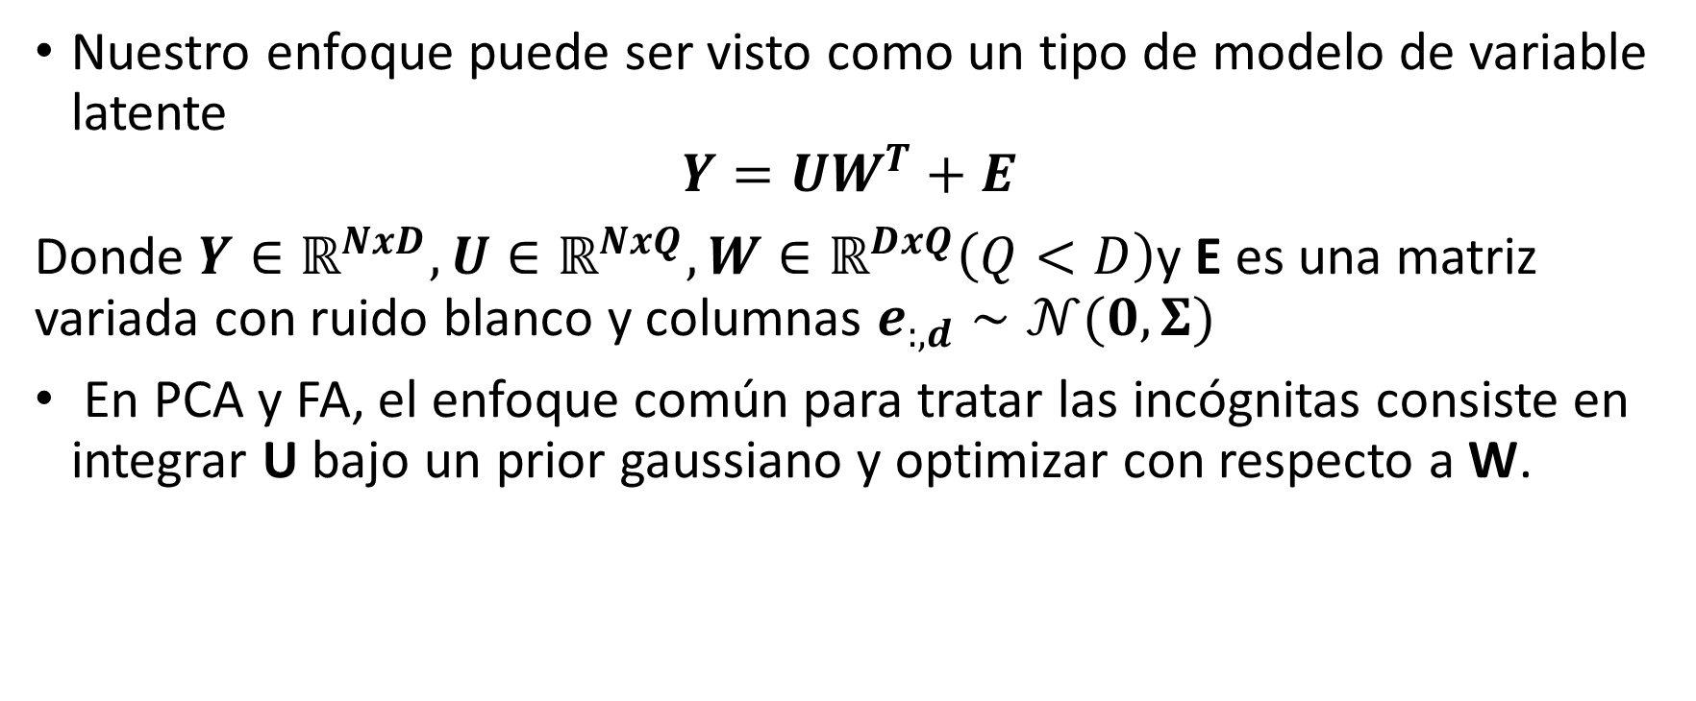
Modelo de variable latente: Definición
Nuestro enfoque puede ser visto como un tipo de modelo de variable latente
$$Y=UW^{T}+E$$
Donde $Y∈ℝ^{NxD}, U∈ℝ^{NxQ},W∈ℝ^{DxQ}\left(Q<D\right)$y E es una matriz variada con ruido blanco y columnas $e_{:,d}∼𝒩(0,Σ)$
En PCA y FA, el enfoque común para tratar las incógnitas consiste en integrar U bajo un prior gaussiano y optimizar con respecto a W.

Slide 8
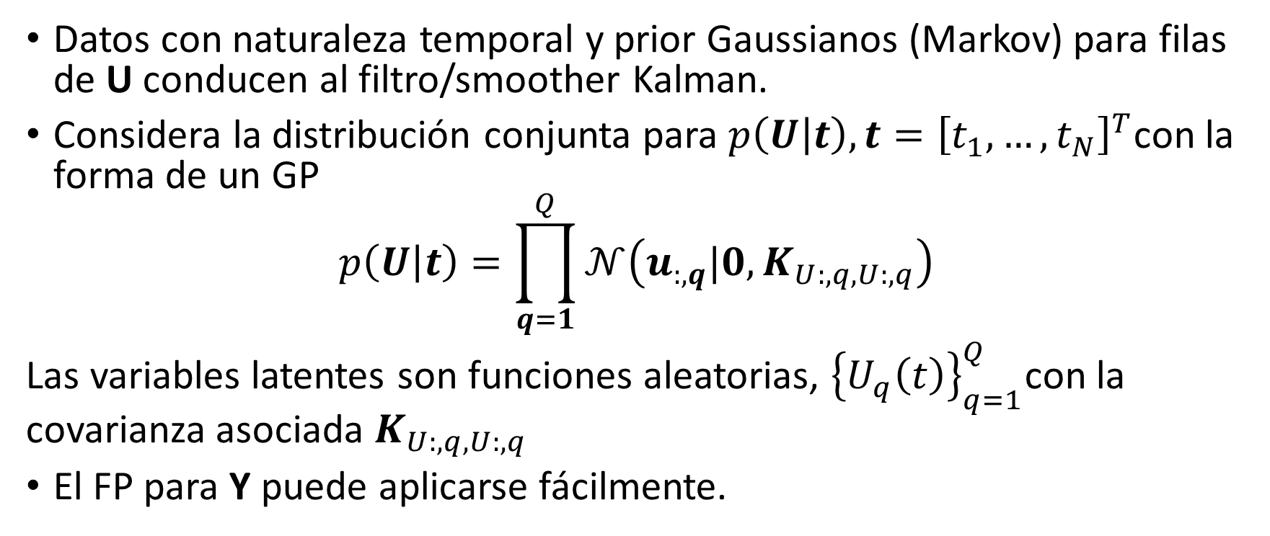
Modelo de variable latente: Alternativa
Datos con naturaleza temporal y prior Gaussianos (Markov) para filas de U conducen al filtro/smoother Kalman.
Considera la distribución conjunta para $p\left(U | t\right),t={\left[t_{1},…,t_{N}\right]}^{T}$con la forma de un GP
$$p\left(U | t\right)=\prod_{q=1}^{Q}{𝒩\left(u_{:,q}|0,K_{U:,q,U:,q}\right)}$$
Las variables latentes son funciones aleatorias, ${\left\{U_{q}\left(t\right)\right\}}_{q=1}^{Q}$con la covarianza asociada $K_{U:,q,U:,q}$
El FP para Y puede aplicarse fácilmente.

Slide 9
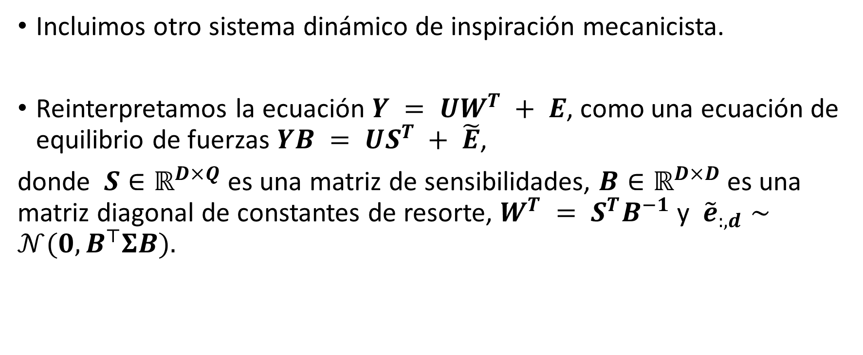
Modelo de fuerza latente: interpretación(I)
Incluimos otro sistema dinámico de inspiración mecanicista.
Reinterpretamos la ecuación $Y = UW^{T} + E$, como una ecuación de equilibrio de fuerzas $YB = US^{T} + \tilde{E}$,
donde $S∈ℝ^{D×Q}$es una matriz de sensibilidades, $B∈ℝ^{D×D}$es una matriz diagonal de constantes de resorte, $W^{T} = S^{T}B^{−1}$ y ${\tilde{e}}_{:,d}∼𝒩(0, B^{⊤}ΣB).$

Slide 10
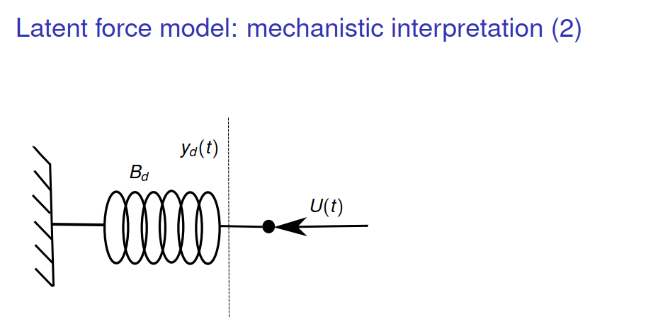

Slide 11
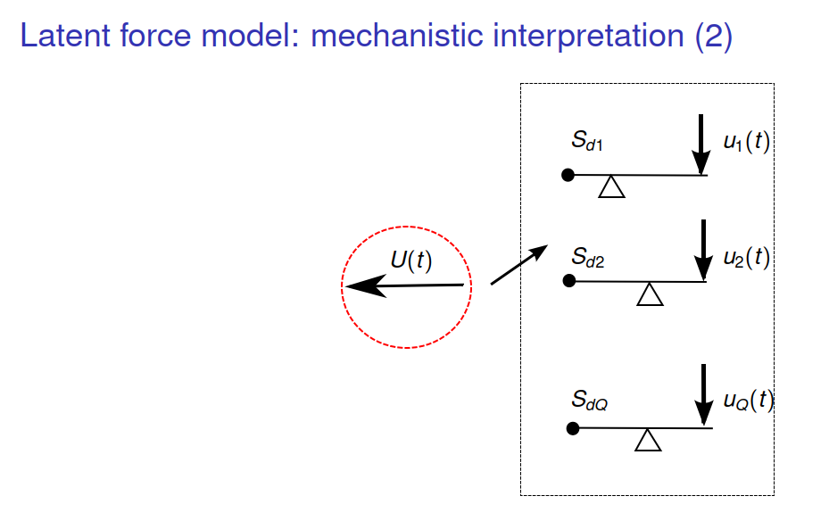

Slide 12
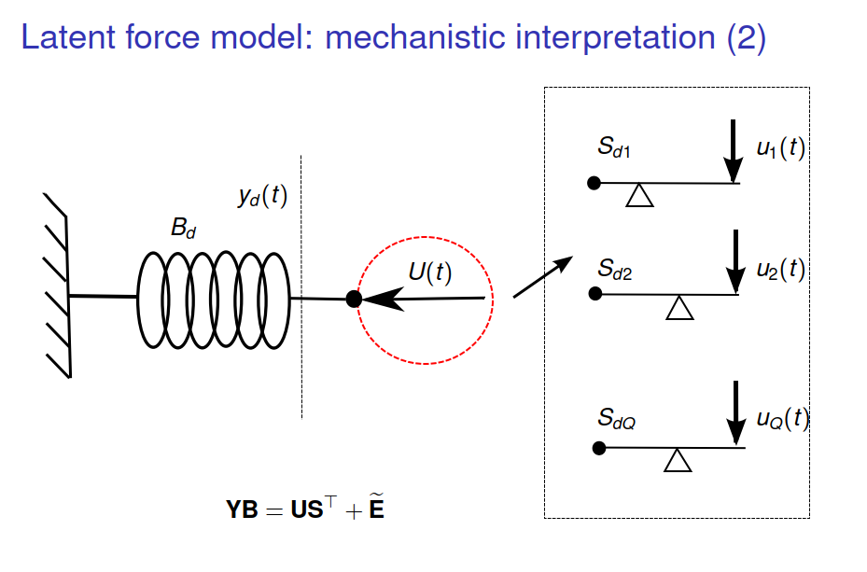

Slide 13
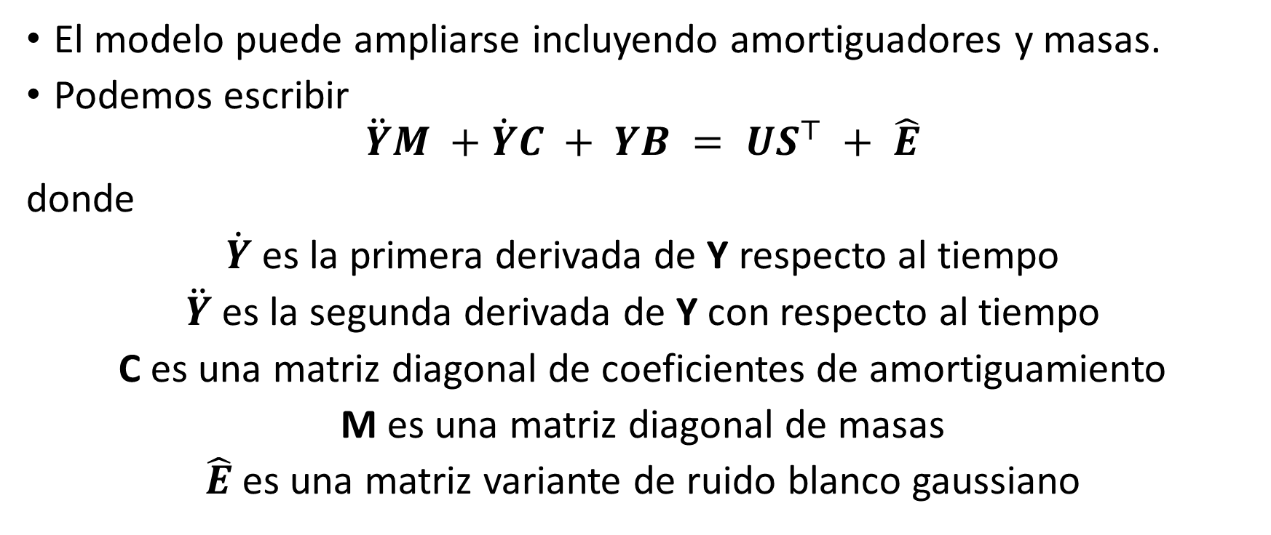
Modelo de fuerza latente: Definición
El modelo puede ampliarse incluyendo amortiguadores y masas.
Podemos escribir
$$\ddot{Y}M +\dot{Y}C + YB = US^{⊤} + \hat{E}$$
donde
$\dot{Y}$ es la primera derivada de Y respecto al tiempo
$\ddot{Y}$ es la segunda derivada de Y con respecto al tiempo
C es una matriz diagonal de coeficientes de amortiguamiento
M es una matriz diagonal de masas
$\hat{E}$ es una matriz variante de ruido blanco gaussiano

Slide 14
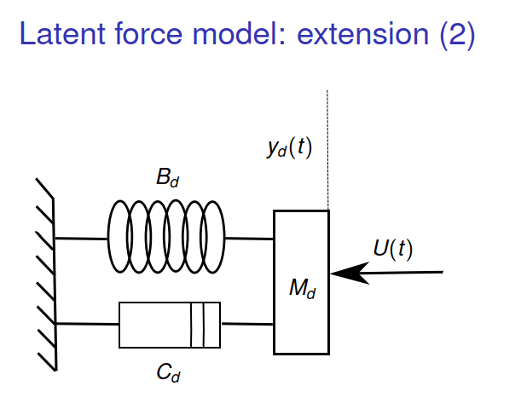

Slide 15
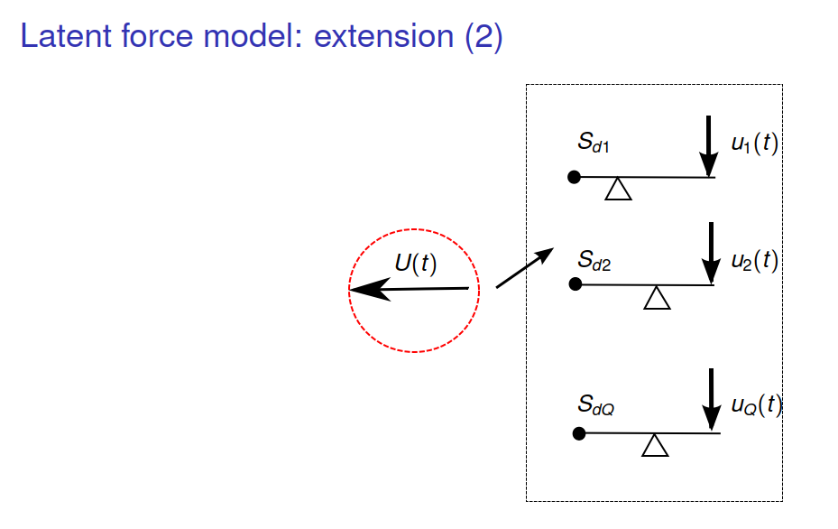

Slide 16
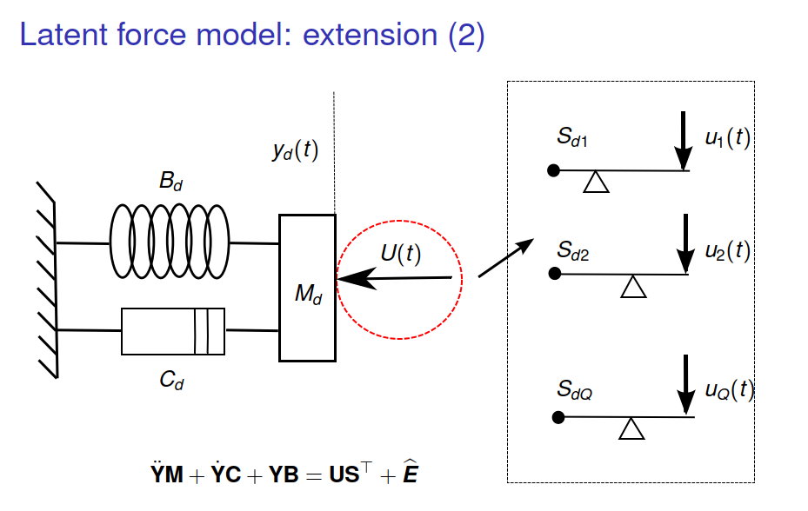

Slide 17
Modelo de fuerza latente: Propiedades
El modelo permite incluir comportamientos como inercia y resonancia
Nos referimos a estos sistemas como modelos de fuerzas latentes (LFMs)
Una forma de pensar nuestros modelo es pensarlo como títeres

Slide 18
Contenido
Introducción
Motivación: De variables latentes a fuerzas latentes
Modelos básicos de fuerzas latentes
Aprendizaje en modelos de fuerzas latentes
Aplicaciones
Sistemas dinámicos de segundo orden
Ecuaciones diferenciales parciales
LFM estocástico
Extensiones
LFM No linear y en cascada
Modelos de fuerza latentes switched

Slide 19
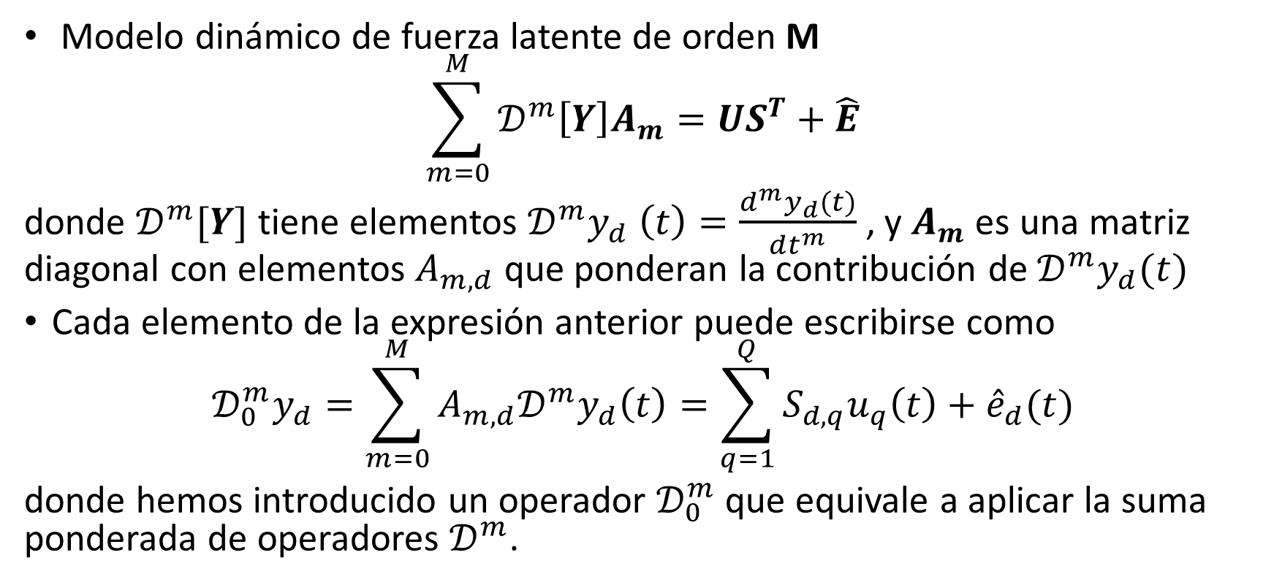
LFM dinámico general
Modelo dinámico de fuerza latente de orden M
$$\sum_{m=0}^{M}{𝒟^{m}\left[Y\right]A_{m}=US^{T}+\hat{E}}$$
donde $𝒟^{m}[Y]$tiene elementos $𝒟^{m}y_{d} \left(t\right)=\frac{d^{m}y_{d}(t)}{dt^{m}}$, y $A_{m}$ es una matriz diagonal con elementos $A_{m,d}$ que ponderan la contribución de $𝒟^{m}y_{d}(t)$
Cada elemento de la expresión anterior puede escribirse como
$$𝒟_{0}^{m}y_{d}=\sum_{m=0}^{M}{A_{m,d}𝒟^{m}y_{d}\left(t\right)=\sum_{q=1}^{Q}{S_{d,q}u_{q}\left(t\right)+{\hat{e}}_{d}(t)}}$$
donde hemos introducido un operador $𝒟_{0}^{m}$ que equivale a aplicar la suma ponderada de operadores $𝒟^{m}$.

Slide 20
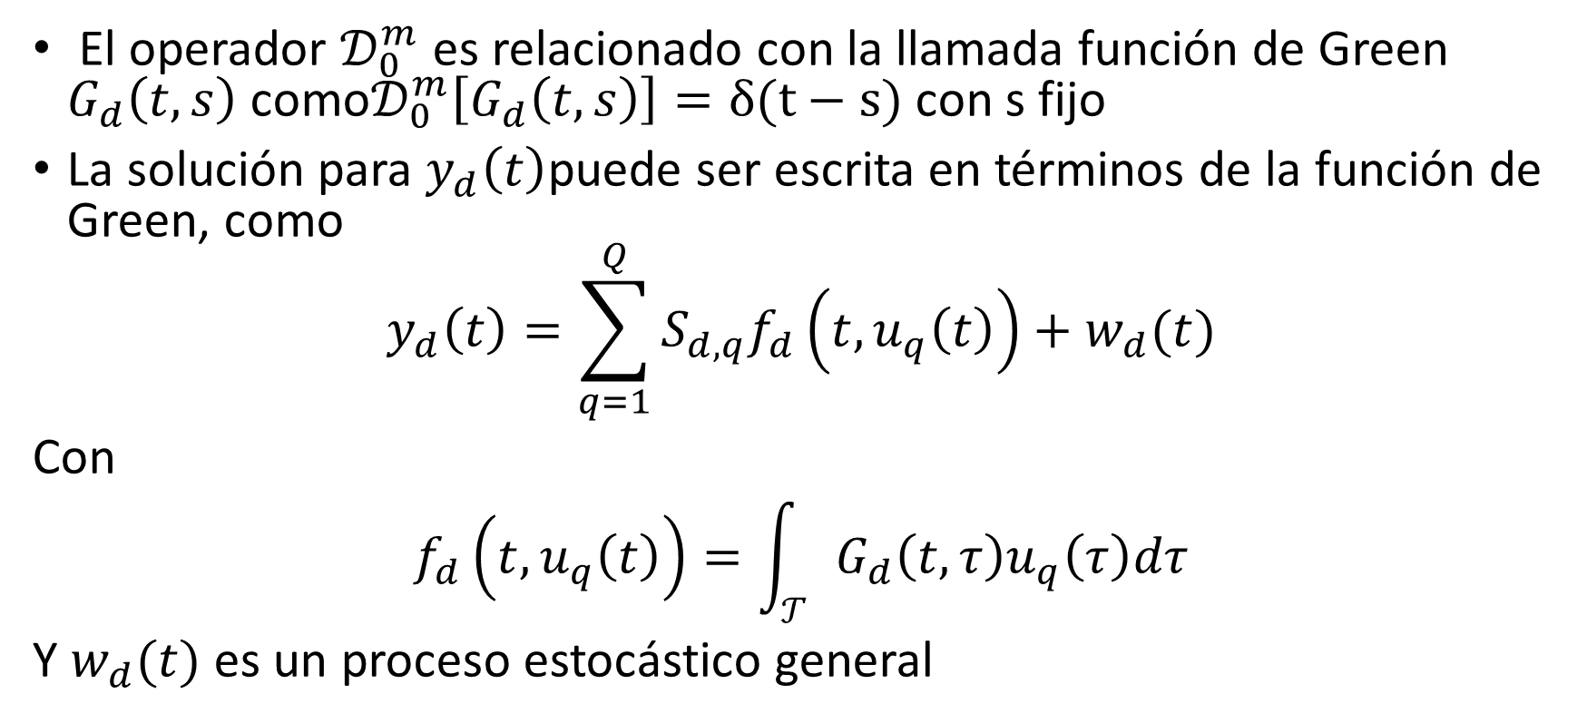
Función de Green
El operador $𝒟_{0}^{m}$ es relacionado con la llamada función de Green $G_{d}\left(t,s\right)$ como$𝒟_{0}^{m}\left[G_{d}\left(t,s\right)\right]=δ(t−s)$ con s fijo
La solución para $y_{d}\left(t\right)$puede ser escrita en términos de la función de Green, como
$$y_{d}\left(t\right)=\sum_{q=1}^{Q}{S_{d,q}f_{d}\left(t,u_{q}\left(t\right)\right)+w_{d}(t)}$$
Con
$$f_{d}\left(t,u_{q}\left(t\right)\right)=\int_{𝒯}{G_{d}\left(t,τ\right)u_{q}\left(τ\right)dτ}$$
Y $w_{d}(t)$ es un proceso estocástico general

Slide 21
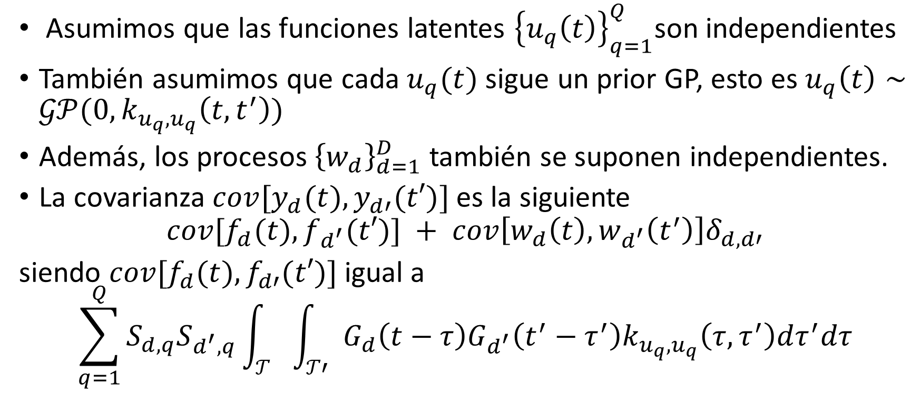
Covarianza para las salidas
Asumimos que las funciones latentes ${\left\{u_{q}\left(t\right)\right\}}_{q=1}^{Q}$son independientes
También asumimos que cada $u_{q}(t)$ sigue un prior GP, esto es $u_{q}\left(t\right)∼𝒢𝒫(0,k_{u_{q},u_{q}}\left(t,t^{′}\right))$
Además, los procesos ${\left\{w_{d}\right\}}_{d=1}^{D}$ también se suponen independientes.
La covarianza $cov[y_{d}(t), y_{d′}(t′)]$ es la siguiente
$$cov[f_{d}(t), f_{d^{′}}(t′)] + cov\left[w_{d}\left(t\right), w_{d^{′}}\left(t^{′}\right)\right]δ_{d,d′}$$
siendo $cov[f_{d}(t), f_{d′}(t′)]$igual a
$$\sum_{q=1}^{Q}{S_{d,q}S_{d^{′},q}\int_{𝒯}{\int_{𝒯′}{G_{d}\left(t−τ\right)G_{d^{′}}\left(t^{′}−τ^{′}\right)k_{u_{q},u_{q}}\left(τ,τ^{′}\right)dτ^{′}dτ}}}$$

Slide 22
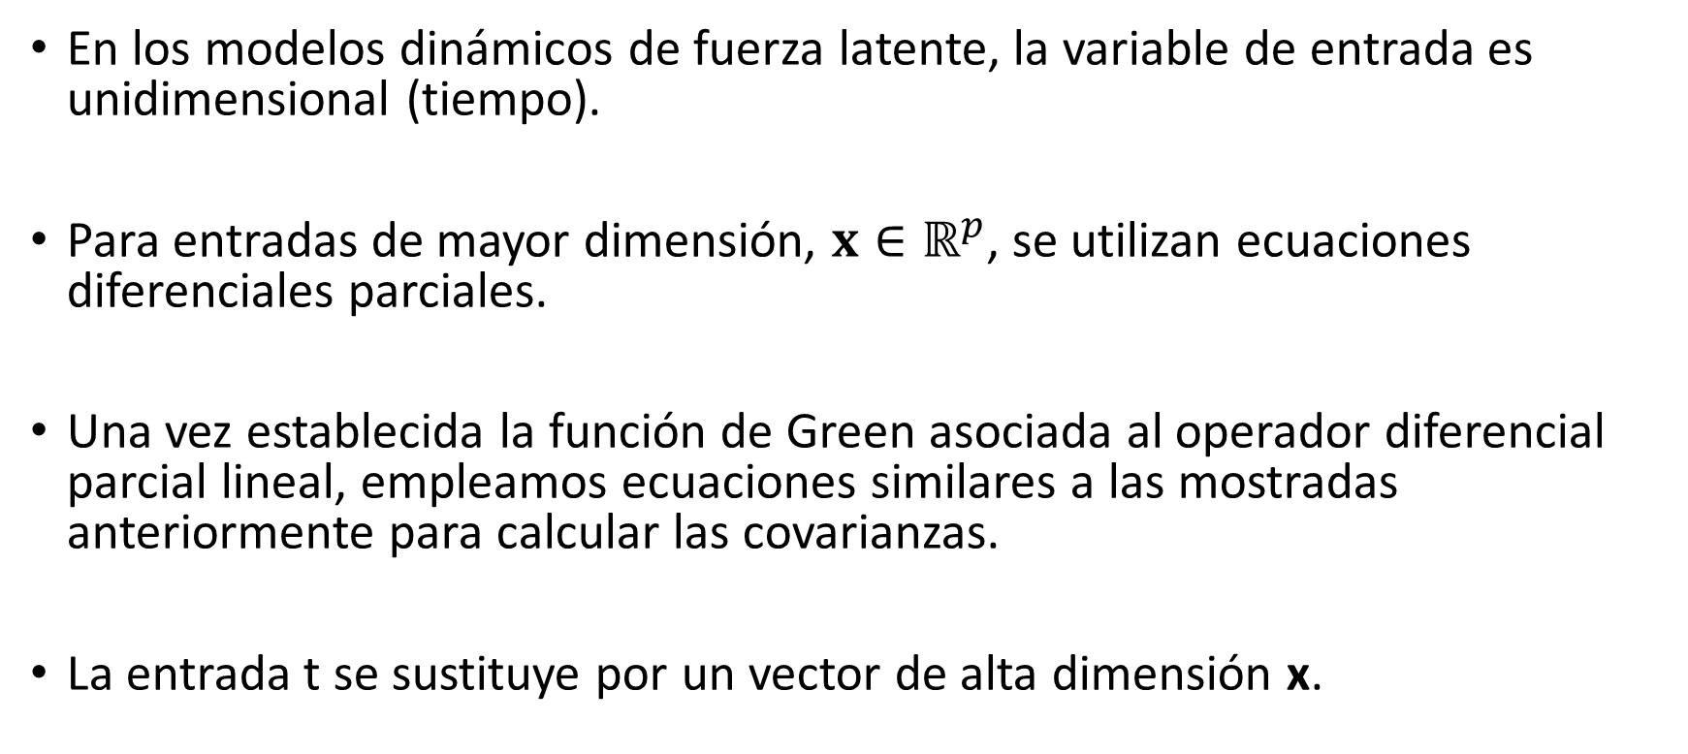
Entradas multidimensionales
En los modelos dinámicos de fuerza latente, la variable de entrada es unidimensional (tiempo).
Para entradas de mayor dimensión, $x∈ℝ^{p}$, se utilizan ecuaciones diferenciales parciales.
Una vez establecida la función de Green asociada al operador diferencial parcial lineal, empleamos ecuaciones similares a las mostradas anteriormente para calcular las covarianzas.
La entrada t se sustituye por un vector de alta dimensión x.

Slide 23
Contenido
Introducción
Motivación: De variables latentes a fuerzas latentes
Modelos básicos de fuerzas latentes
Aprendizaje en modelos de fuerzas latentes
Aplicaciones
Sistemas dinámicos de segundo orden
Ecuaciones diferenciales parciales
LFM estocástico
Extensiones
LFM No linear y en cascada
Modelos de fuerza latentes switched

Slide 24
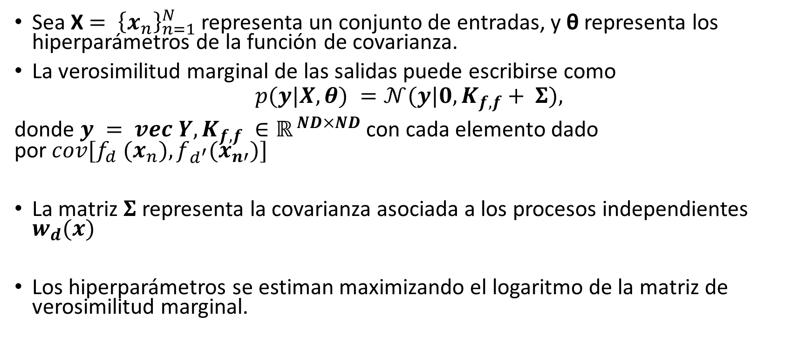
Aprendizaje de Hiperparámetros
Sea X$= {\left\{x_{n}\right\}}_{n=1}^{N}$ representa un conjunto de entradas, y θ representa los hiperparámetros de la función de covarianza.
La verosimilitud marginal de las salidas puede escribirse como
$$p(y|X, θ) =𝒩(y|0, K_{f,f}+ Σ),$$
donde $y = vec Y, K_{f,f} ∈ℝ^{ ND×ND}$con cada elemento dado por$cov[f_{d} (x_{n}), f_{d^{′}}(x_{n′})]$
La matriz $Σ$ representa la covarianza asociada a los procesos independientes $w_{d}(x)$
Los hiperparámetros se estiman maximizando el logaritmo de la matriz de verosimilitud marginal.

Slide 25
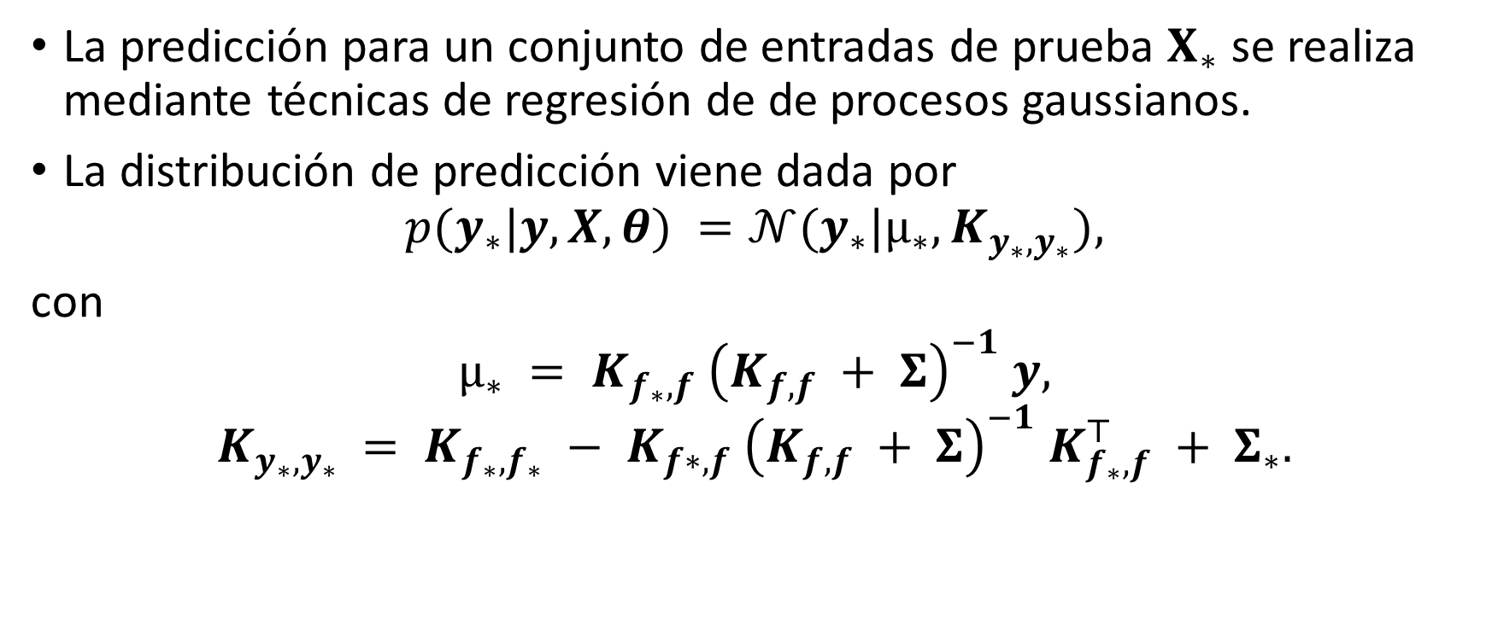
Distribución predictiva
La predicción para un conjunto de entradas de prueba $X_{∗}$ se realiza mediante técnicas de regresión de de procesos gaussianos.
La distribución de predicción viene dada por
$$p(y_{∗}|y, X, θ) =𝒩(y_{∗}|µ_{∗}, K_{y_{∗},y_{∗}}),$$
con
$$µ_{∗} = K_{f_{∗},f} {\left(K_{f,f} + Σ\right)}^{−1} y,$$
$$K_{y_{∗},y_{∗} }= K_{f_{∗},f_{∗}} − K_{f∗,f} {\left(K_{f,f} + Σ\right)}^{−1} K_{f_{∗},f}^{⊤} + Σ_{∗}.$$

Slide 26
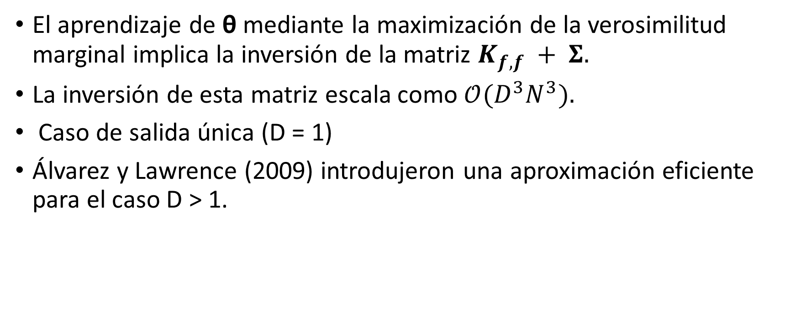
Aproximaciones Eficientes (I)
El aprendizaje de θ mediante la maximización de la verosimilitud marginal implica la inversión de la matriz $K_{f,f} + Σ.$
La inversión de esta matriz escala como $𝒪(D^{3}N^{3}).$
Caso de salida única (D = 1)
Álvarez y Lawrence (2009) introdujeron una aproximación eficiente para el caso D > 1.

Slide 27
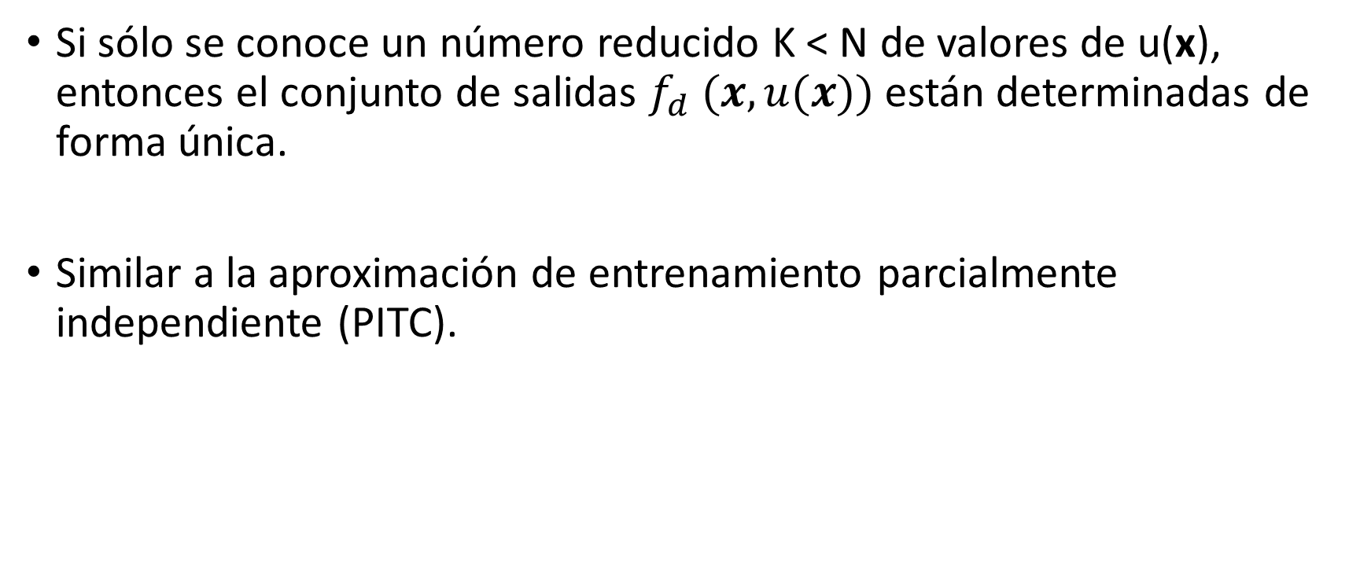
Aproximaciones Eficientes (II)
Si sólo se conoce un número reducido K < N de valores de u(x), entonces el conjunto de salidas $f_{d} (x, u(x))$están determinadas de forma única.
Similar a la aproximación de entrenamiento parcialmente independiente (PITC).

Slide 28
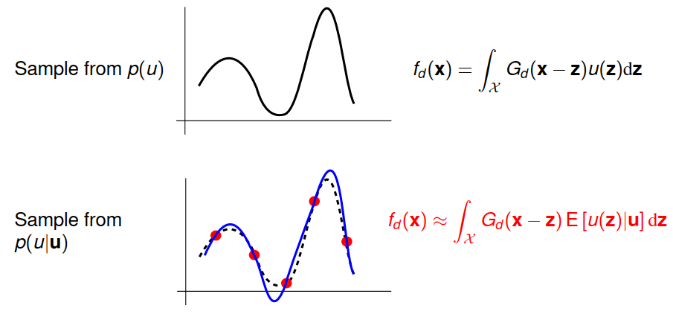
Aproximaciones Eficientes (III)

Slide 29
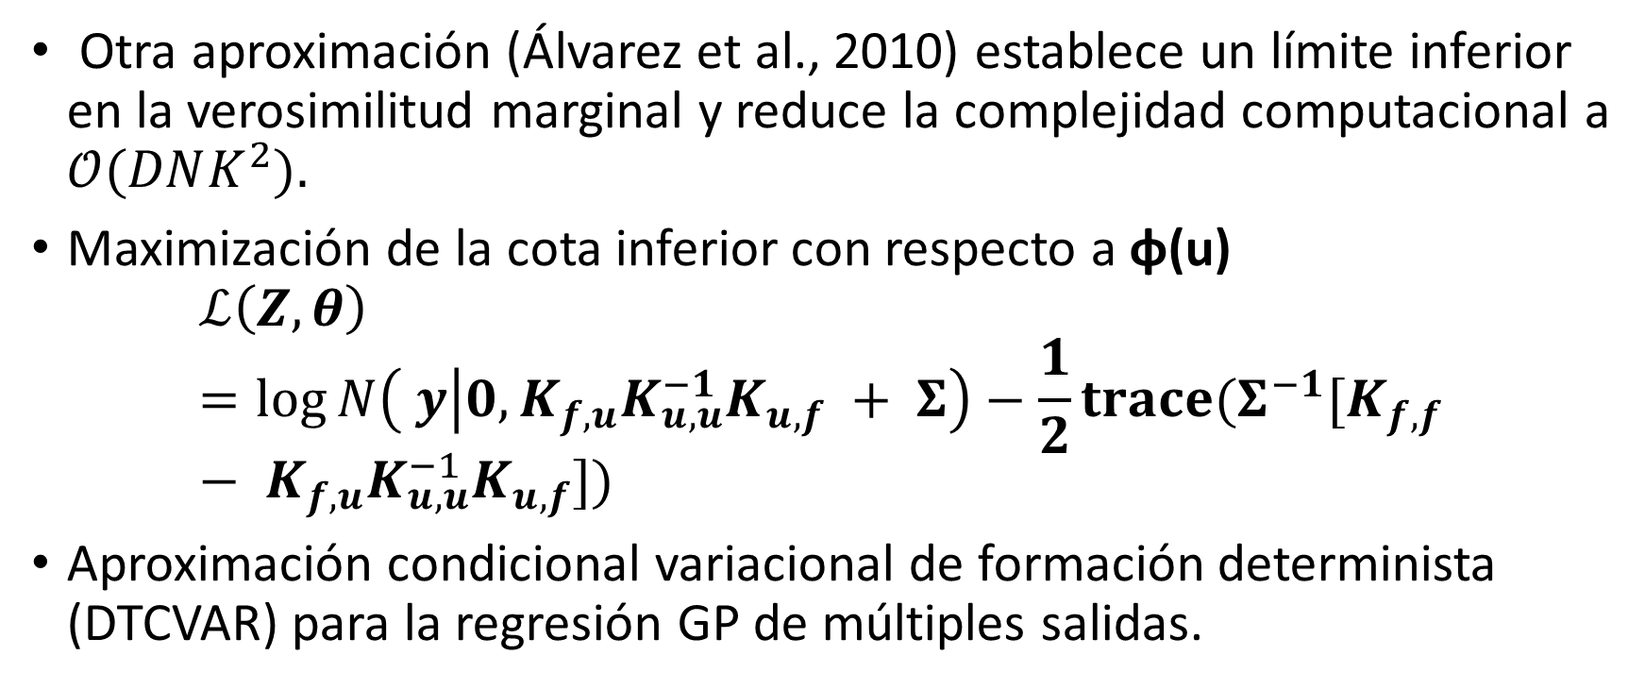
Aproximaciones Eficientes (IV)
Otra aproximación (Álvarez et al., 2010) establece un límite inferior en la verosimilitud marginal y reduce la complejidad computacional a $𝒪(DNK^{2}).$
Maximización de la cota inferior con respecto a φ(u)
$$ℒ\left(Z, θ\right)=\log{N\left( y | 0, K_{f,u}K_{u,u}^{−1}K_{u,f} + Σ\right)}−\frac{1}{2}trace(Σ^{−1}[K_{f,f} − K_{f,u}K_{u,u}^{−1}K_{u,f}])$$
Aproximación condicional variacional de formación determinista (DTCVAR) para la regresión GP de múltiples salidas.

Slide 30
Contenido
Introducción
Motivación: De variables latentes a fuerzas latentes
Modelos básicos de fuerzas latentes
Aprendizaje en modelos de fuerzas latentes
Aplicaciones
Sistemas dinámicos de segundo orden
Ecuaciones diferenciales parciales
LFM estocástico
Extensiones
LFM No linear y en cascada
Modelos de fuerza latentes switched

Slide 31
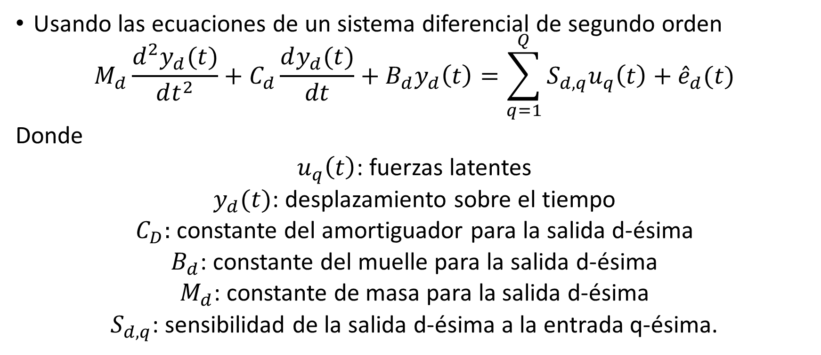
Sistema dinámico de segundo orden
Usando las ecuaciones de un sistema diferencial de segundo orden
$$M_{d}\frac{d^{2}y_{d}(t)}{dt^{2}}+C_{d}\frac{dy_{d}(t)}{dt}+B_{d}y_{d}\left(t\right)=\sum_{q=1}^{Q}{S_{d,q}u_{q}\left(t\right)+{\hat{e}}_{d}(t)}$$
Donde
$u_{q}\left(t\right)$: fuerzas latentes
$y_{d}(t)$: desplazamiento sobre el tiempo
$C_{D}:$ constante del amortiguador para la salida d-ésima
$B_{d}$: constante del muelle para la salida d-ésima
$M_{d}$: constante de masa para la salida d-ésima
$S_{d,q}$: sensibilidad de la salida d-ésima a la entrada q-ésima.

Slide 32
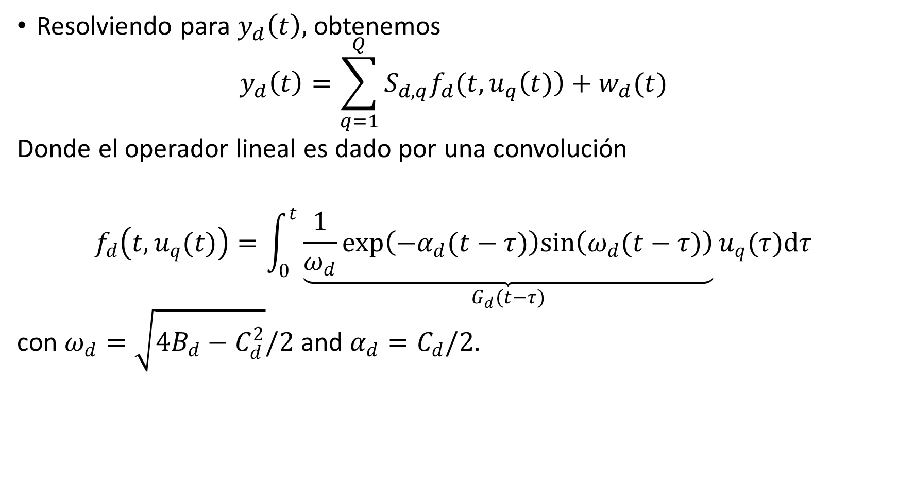
Sistema dinámico de segundo orden
Resolviendo para $y_{d}\left(t\right),$ obtenemos
$$y_{d}\left(t\right)=\sum_{q=1}^{Q}{S_{d,q}{f_{d}(t,u}_{q}\left(t)\right)+w_{d}(t)}$$
Donde el operador lineal es dado por una convolución
$$f_{d}\left(t,u_{q}(t)\right)=\int_{0}^{t}{ }\underset{G_{d}(t−τ)}{\underbrace{\frac{1}{ω_{d}}exp\left(−α_{d}(t−τ)\right)sin\left(ω_{d}(t−τ)\right)}}u_{q}(τ)dτ$$
con $ω_{d}=\sqrt{4B_{d}−C_{d}^{2}}/2$ and $α_{d}=C_{d}/2$.

Slide 33
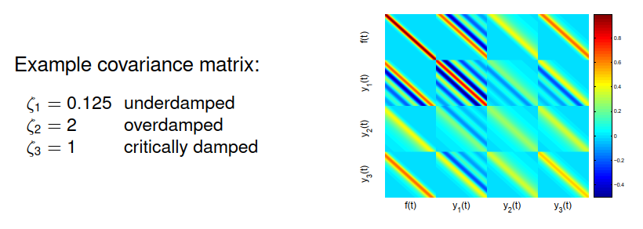
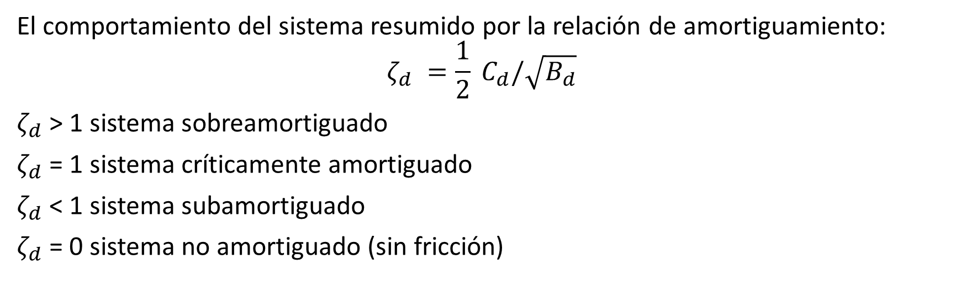
Sistema dinámico de segundo orden: matriz de covarianza
El comportamiento del sistema resumido por la relación de amortiguamiento:
$$ζ_{d} =\frac{1}{2} C_{d}/\sqrt{B_{d}}$$
$ζ_{d}$ > 1 sistema sobreamortiguado
$ζ_{d}$ = 1 sistema críticamente amortiguado
$ζ_{d}$ < 1 sistema subamortiguado
$ζ_{d}$ = 0 sistema no amortiguado (sin fricción)

Slide 34
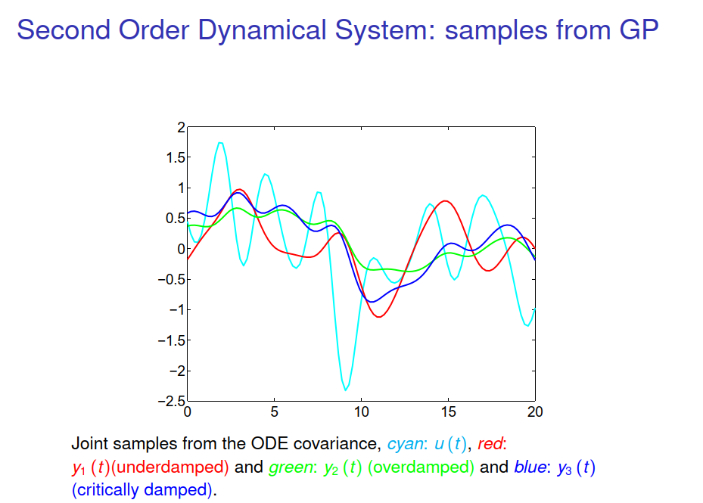

Slide 35
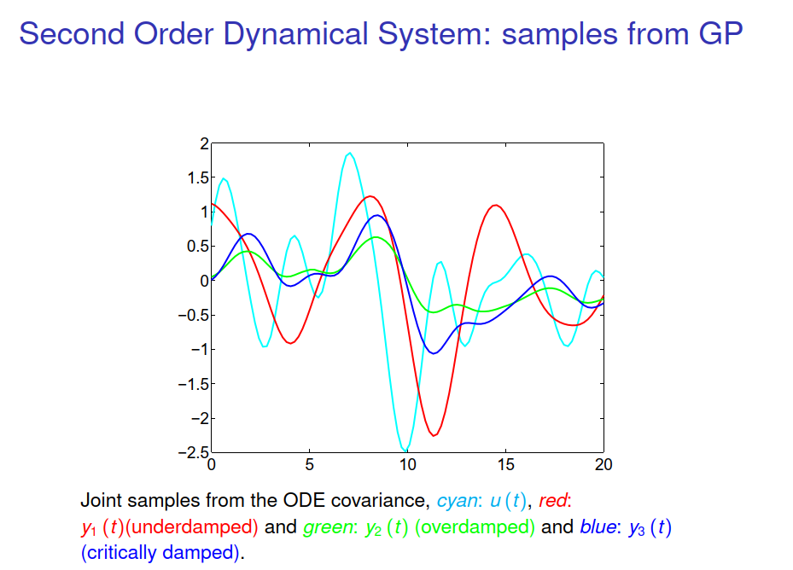

Slide 36
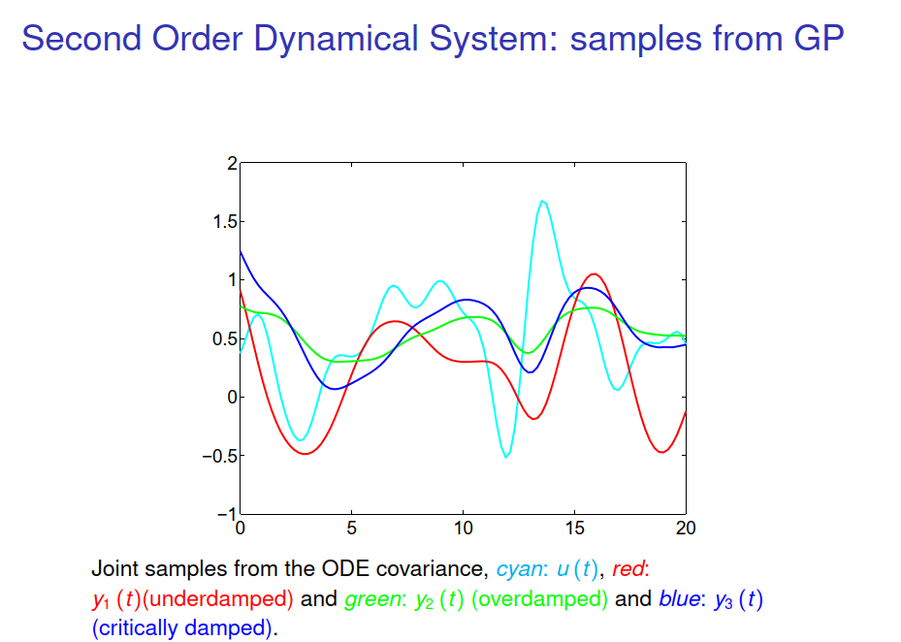

Slide 37
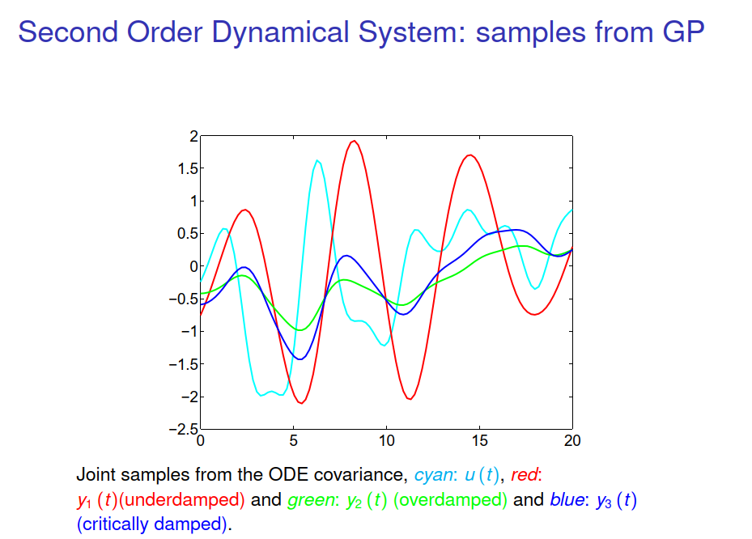

Slide 38
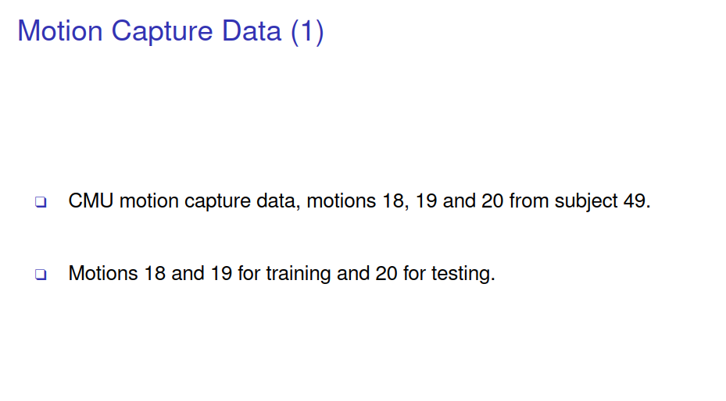

Slide 39
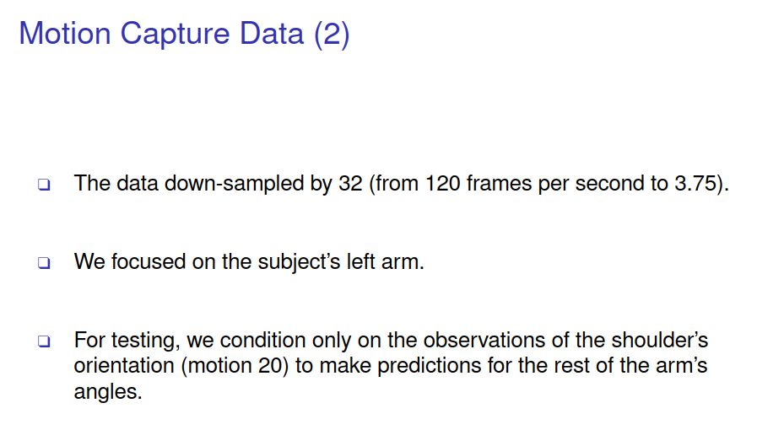

Slide 40
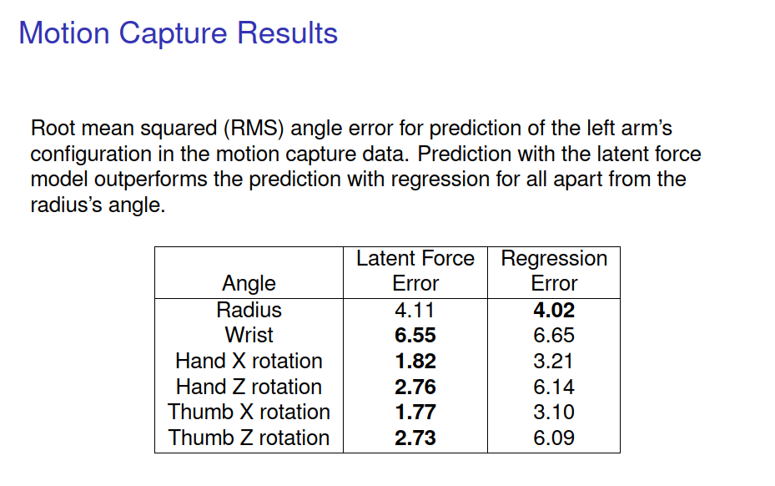

Slide 41
Contenido
Introducción
Motivación: De variables latentes a fuerzas latentes
Modelos básicos de fuerzas latentes
Aprendizaje en modelos de fuerzas latentes
Aplicaciones
Sistemas dinámicos de segundo orden
Ecuaciones diferenciales parciales
LFM estocástico
Extensiones
LFM No linear y en cascada
Modelos de fuerza latentes switched

Slide 42
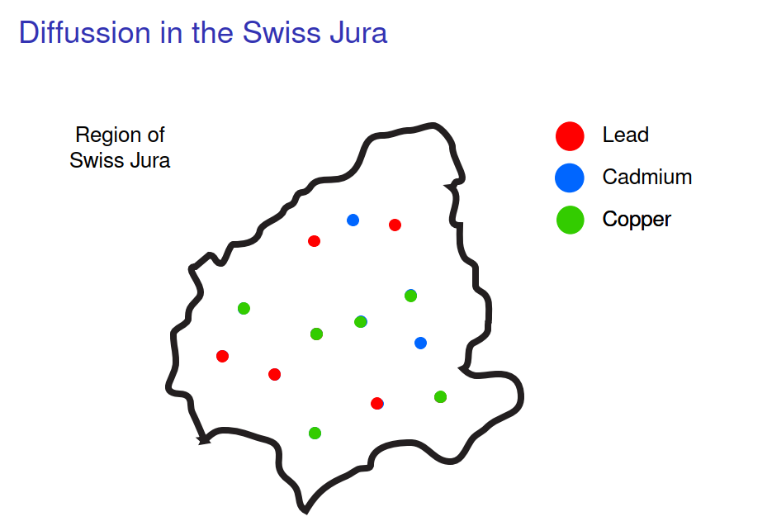
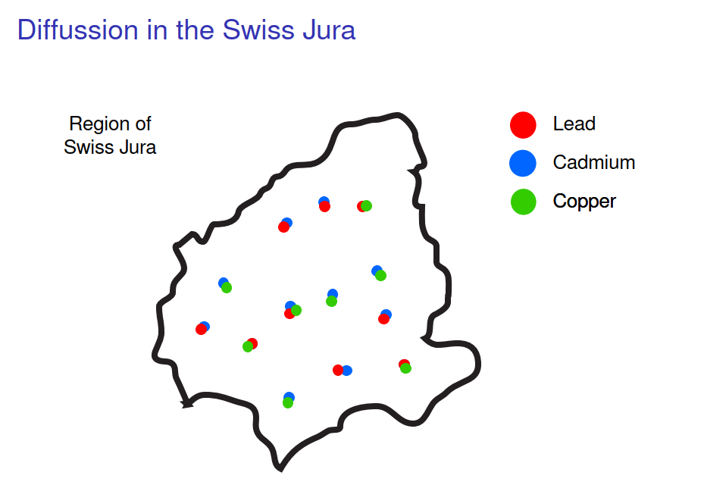

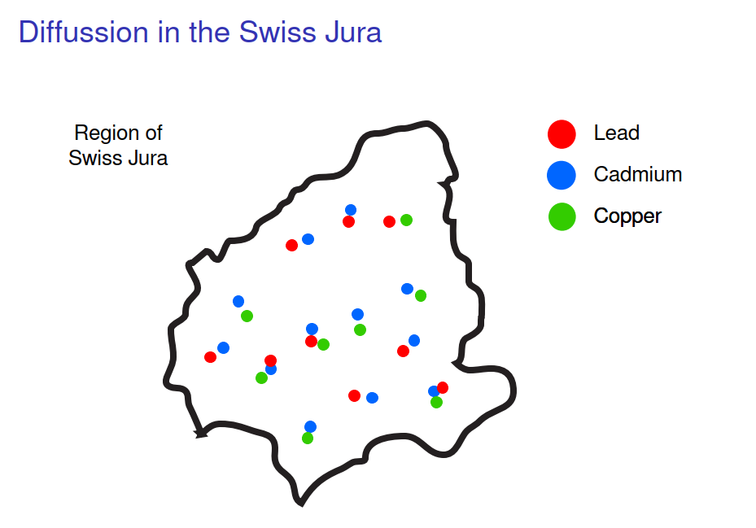

Slide 43
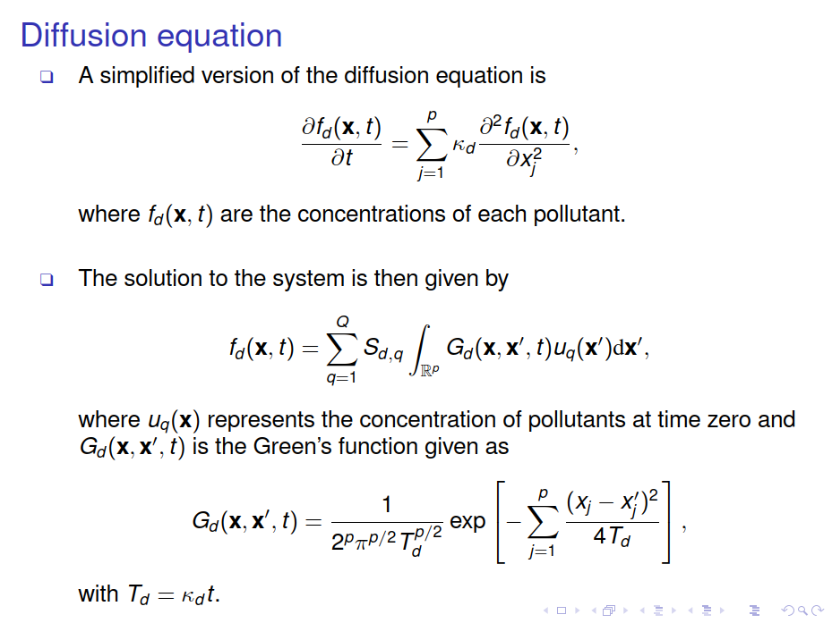

Slide 44
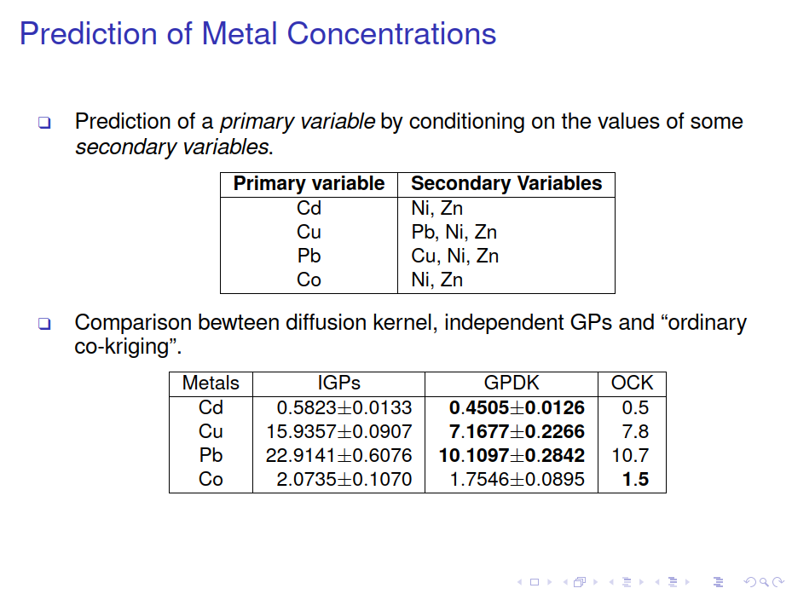

Slide 45
Contenido
Introducción
Motivación: De variables latentes a fuerzas latentes
Modelos básicos de fuerzas latentes
Aprendizaje en modelos de fuerzas latentes
Aplicaciones
Sistemas dinámicos de segundo orden
Ecuaciones diferenciales parciales
LFM estocástico
Extensiones
LFM No linear y en cascada
Modelos de fuerza latentes switched

Slide 46
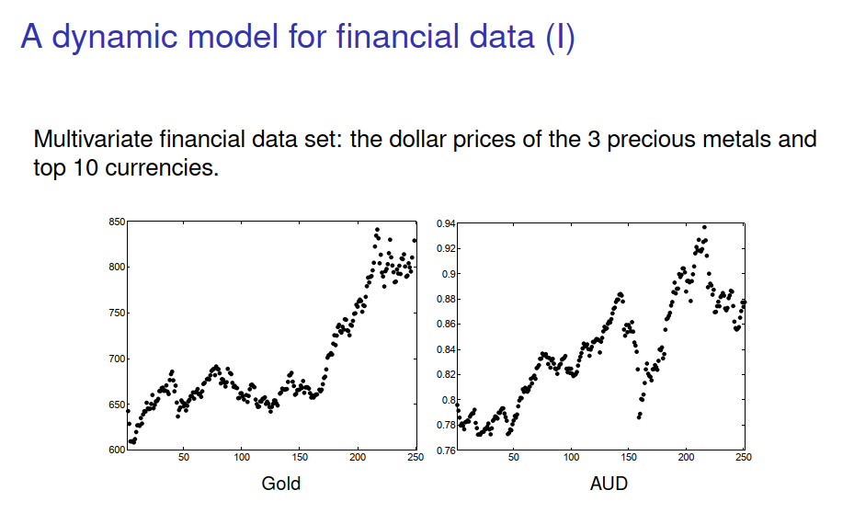

Slide 47
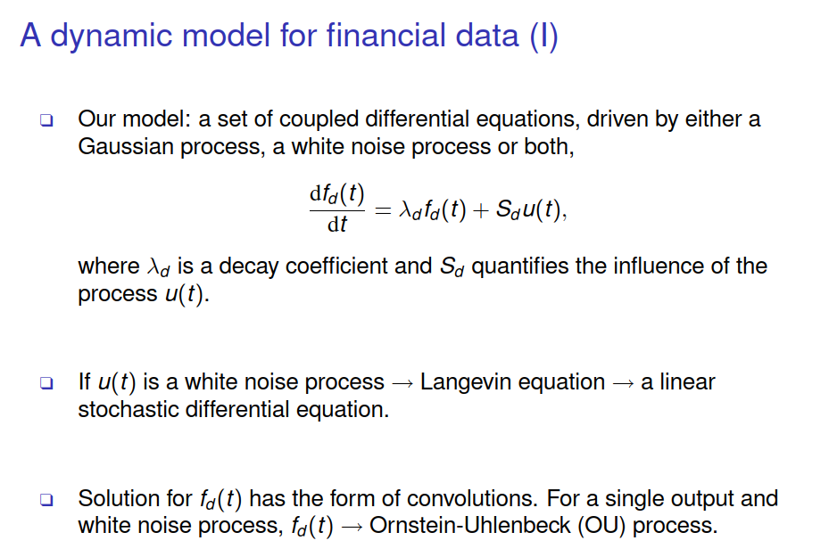

Slide 48
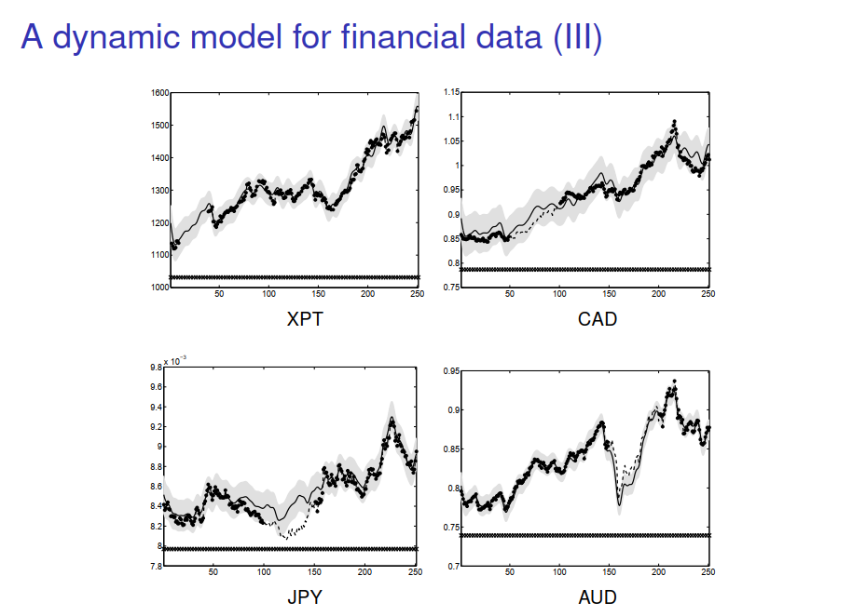

Slide 49
Contenido
Introducción
Motivación: De variables latentes a fuerzas latentes
Modelos básicos de fuerzas latentes
Aprendizaje en modelos de fuerzas latentes
Aplicaciones
Sistemas dinámicos de segundo orden
Ecuaciones diferenciales parciales
LFM estocástico
Extensiones
LFM No linear y en cascada
Modelos de fuerza latentes switched

Slide 50
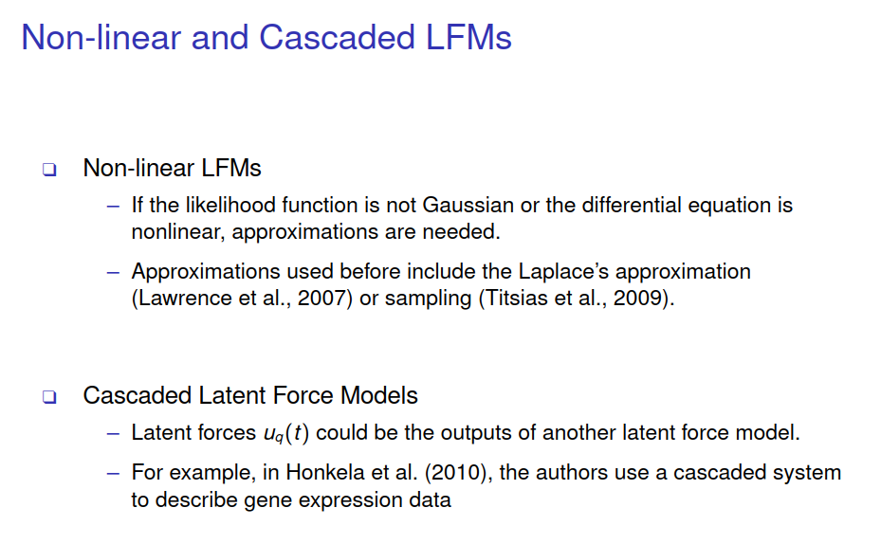

Slide 51
Contenido
Introducción
Motivación: De variables latentes a fuerzas latentes
Modelos básicos de fuerzas latentes
Aprendizaje en modelos de fuerzas latentes
Aplicaciones
Sistemas dinámicos de segundo orden
Ecuaciones diferenciales parciales
LFM estocástico
Extensiones
LFM No linear y en cascada
Modelos de fuerza latentes switched

Slide 52
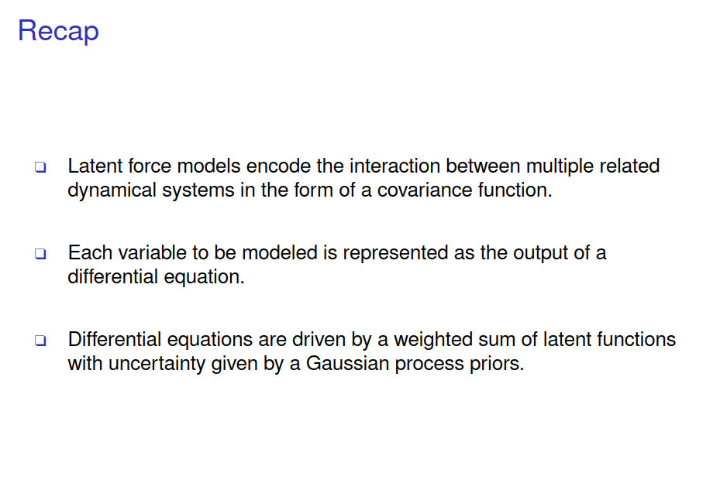

Slide 53
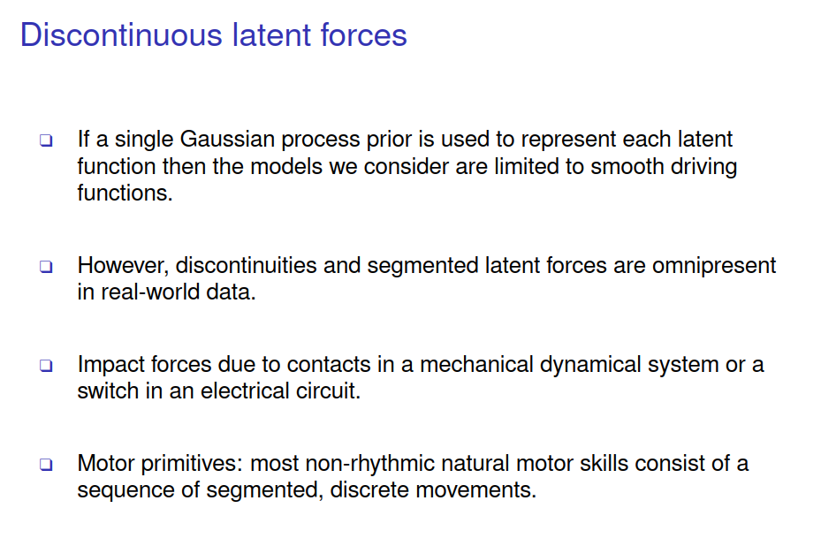

Slide 54
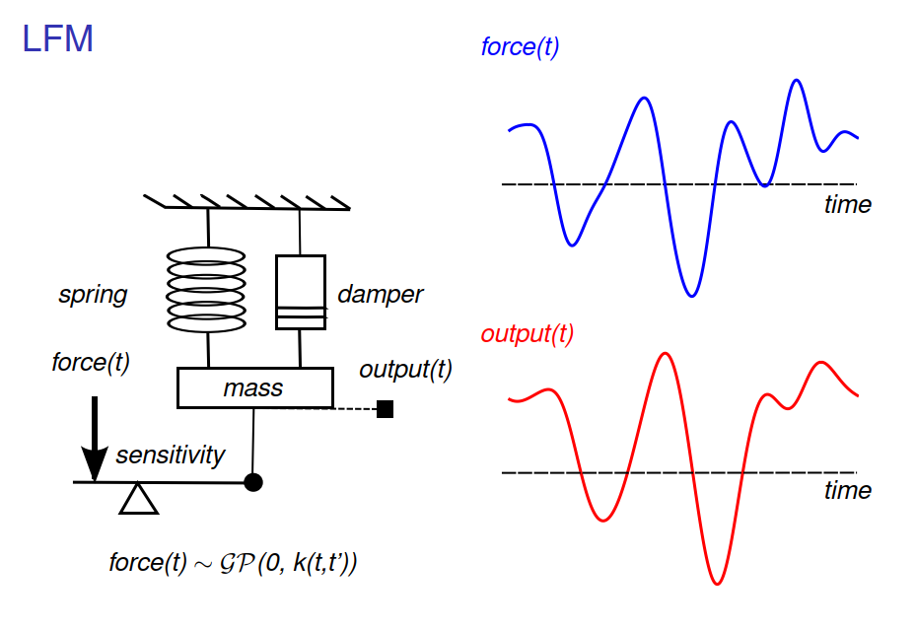

Slide 55
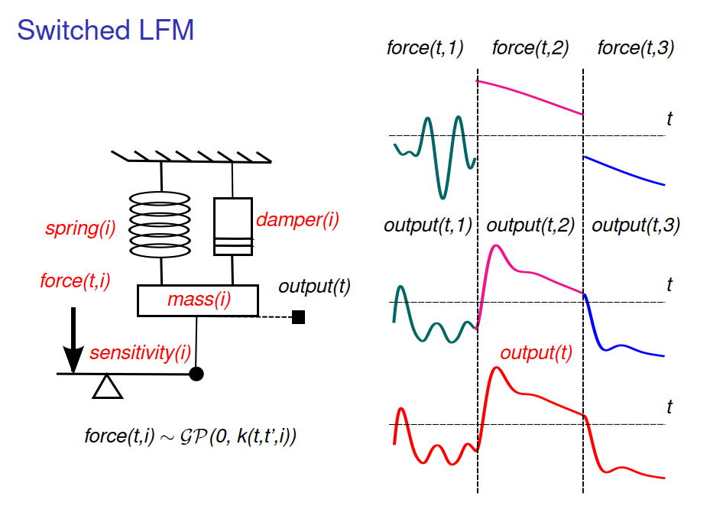

Slide 56
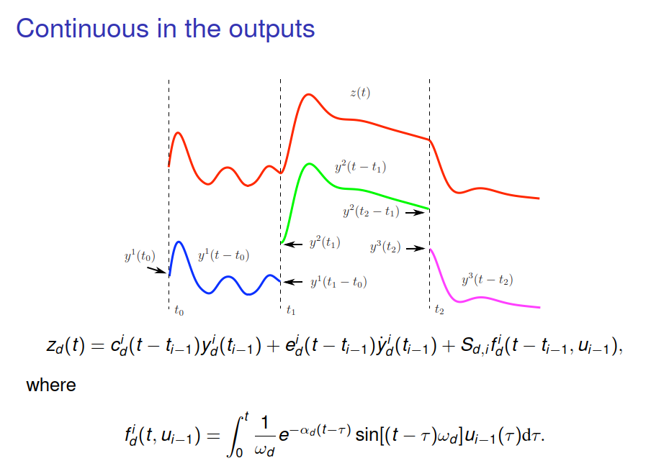

Slide 57
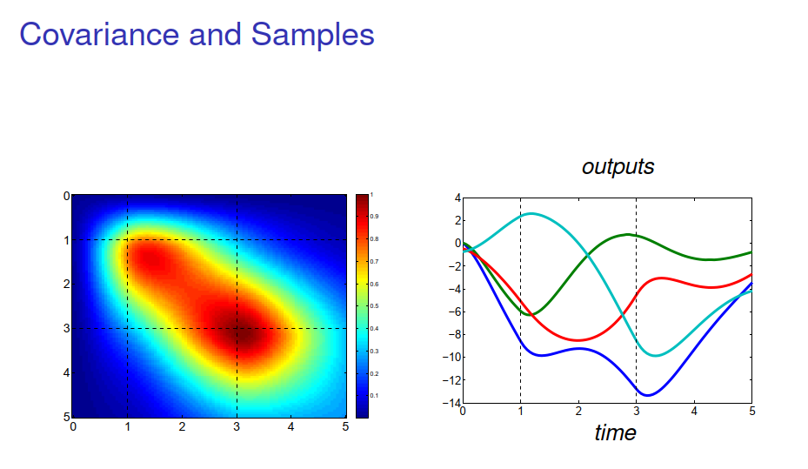

Slide 58
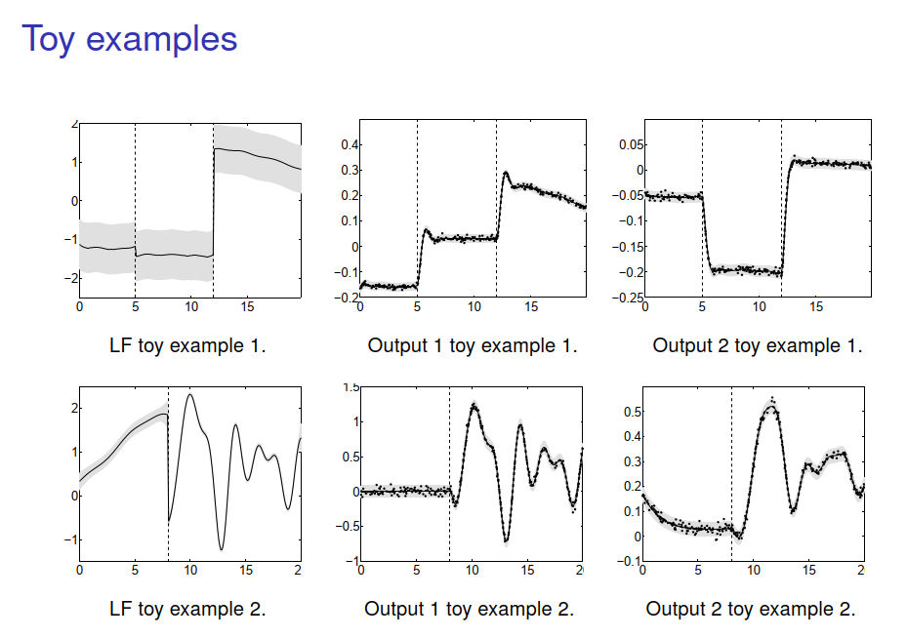

Slide 59
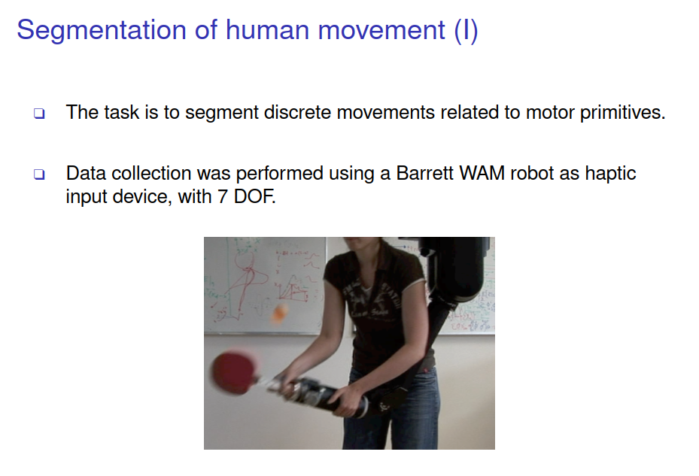

Slide 60
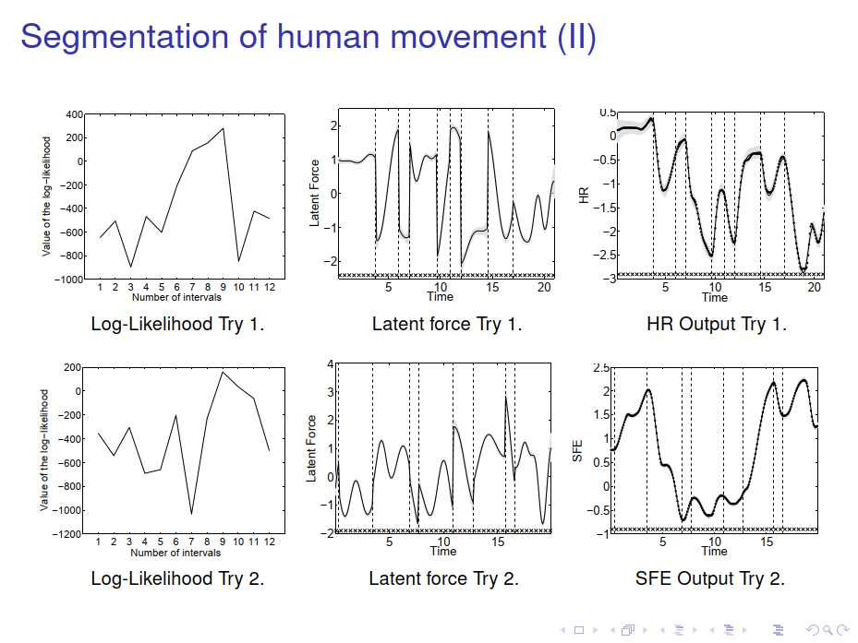

Slide 61
